Slide 1
Style Tag
최예린
서강대학교 경제학부/컴퓨터공학과
Email: lakahaga@u.sogang.ac.kr
2022.1.4
Notes:
어떤 분야인지, 현재 기술적 수준, 관련 논문 등
해당 분야에 대한 본인의 의견, 생각 등
다음 주 월요일에 교수님께 발표를 하고 각 주제에 대해서 이야기를 해볼 예정입니다. 작성은 github 이슈 게시판에 올려놓은 슬라이드 템플릿을 활용해서 해 주시기 바랍니다.

Slide 2
Expressive Text-to-Speech using Style Tag
서울대학교 전기정보공학부 , SKT
2021.04 발표
InterSpeech 2021, Speech Synthesis: Speaking Style and Emotion
감정합성에 언어모델을 사용하면 성능을 높일 수 있을까?
감정분석하는 언어 모델을 감정합성 앞단에 붙이면 감정 합성에 대한 성능을 높일 수 있을 것이라고 생각
이미 그러한 논문이 있어서 채택하게 되었음
논문에 나타난 MOS 점수나, 데모 성능도 GST에 비해 뛰어남
이 모델에 사용한 expressive TTS dataset을 오픈 소스로 공개할 예정이라고 함

Slide 3
기존 expressive TTS 방식의 문제점 극복
2가지 방식
Supervised learning
Style label을 사람이 annotation한 dataset으로 학습
표현의 다양성이 떨어지고, pre-defined style로만 합성 가능
Unsupervised learning
GST 방식
Reference speech를 style input으로 사용
Labeled dataset을 필요로 하지 않고, style의 제한이 없음
하지만 style information이 직관적이지 않고 사람이 들었을 때 확 티가 나지 않음?
Inference할 때 reference speech를 넣어주어야 하는데 이를 매번 넣어주는 것이 비효율적
자연어로 쓰인 style tag를 만들어서 언어적 embedding과 speaking style domain의 realationship을 model
훈련되지 않은 style에 대해서도 좋은 성능을 낼 수 있도록 함

Slide 4
Style Tag -> ST-TTS
Style tag
E.g. : 다정하게, 화가 난 듯, 씁쓸한 듯, 큰 소리로 etc.
감정, 의도, 목소리 톤 등의 style을 자연어로 나타냄
기존 감정 라벨과 다르게 infinite set
ST-TTS
자연어로 나타낸 style tag를 linguistic embedding으로 바꾸는 pretrained language model을 사용
여기서는 Sentence BERT를 사용
이를 통해 linguistic embedding과 style embedding 공간 사이의 관계를 모델링
언어모델을 사용하기 때문에 학습되지 않은 style tag에 대해서도 감정합성 가능
Style tag를 oov problem 없이 meaningful space에 embed
-> supervised learning의 한계점 극복

Slide 5
Model architecture
Input : grapheme sequence + style tag
Output : log mel-spectrogram
훈련 과정에서는 reference speech가 추가적으로 input으로 들어가고,
Inference 단계에서는
Unsupervised learning 방식 즉, GST에서처럼 reference speech를 추가적으로 넣어줄 수도 있다.
모델은 다음과 같이 구성
Style encoder – style tag encoder (SBERT), reference encoder
Text encoder
Aligner
Duration Predictor
Mel Decoder

Slide 6
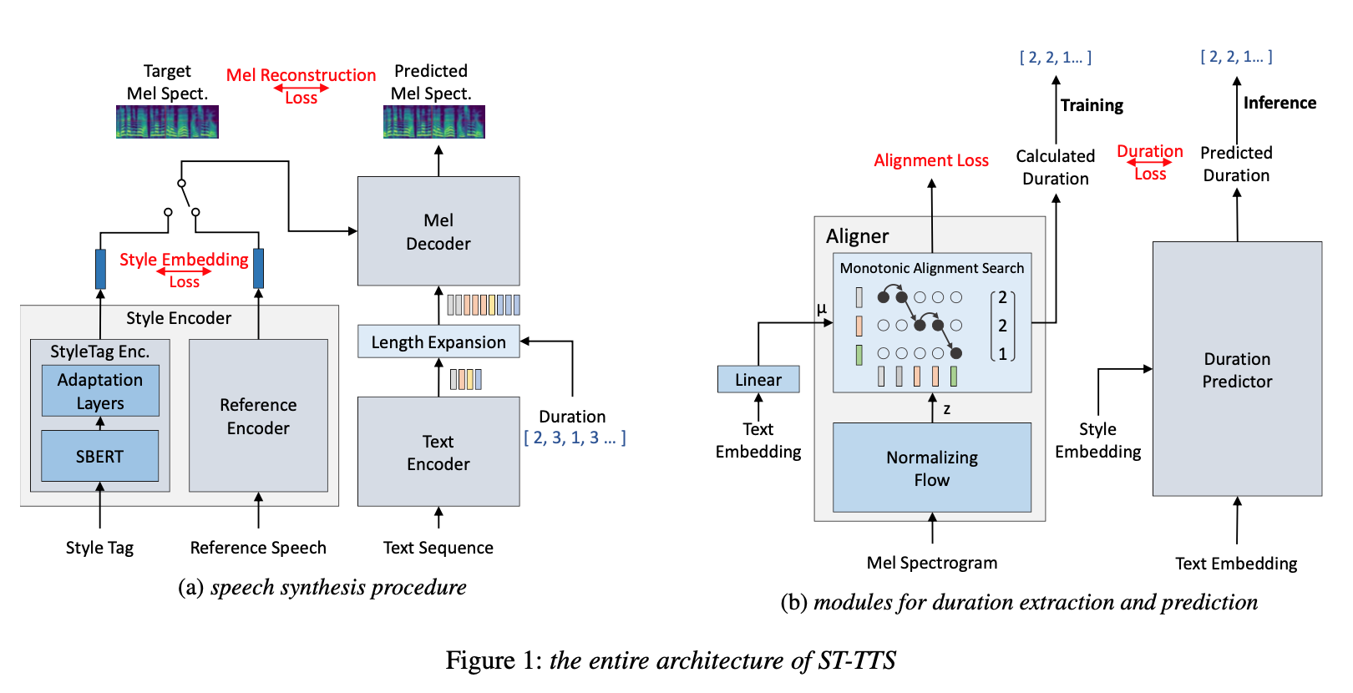
Model Architecture

Slide 7
Model architecture – style encoder
Reference encoder와 style tag encoder로 구성
Reference encoder : reference speech에서 style embedding을 추출
Style tag encoder : style tag에서 style embedding을 추출
Reference encoder는 GST의 구조와 유사
달라진 점은 style token을 사용하지 않고,
Batch normalization -> weight normalization
Style tag encoder는 pre-trained SBERT와 adaptation layer로 구성
SBERT : style tag가 sementic embedding으로 변환
Adaptation layer : linguistic sementic space를 style embedding space에 mapping하는 것을 학습

Slide 8
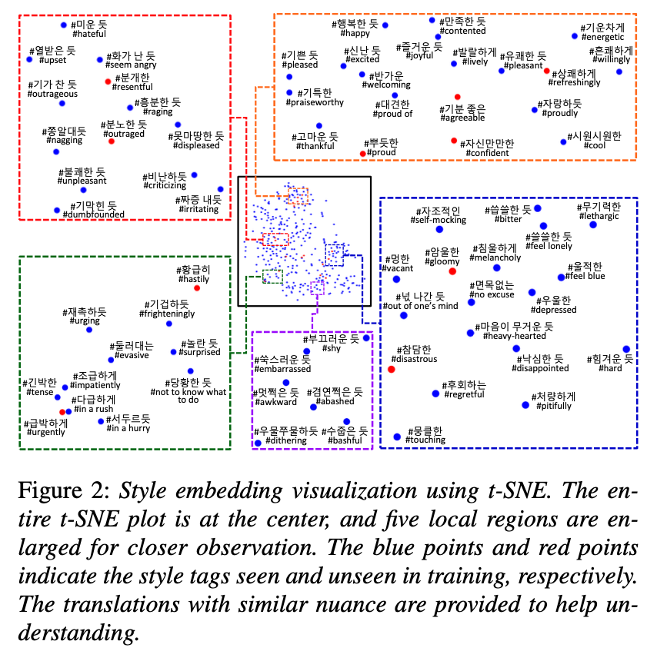
Model architecture – style encoder
Reference speech와 style tag를 모두 사용
학습된 style tag가 어떠한 prosodic feature를 가지는지를 학습하여
학습되지 않은 style tag도 기존에 학습된 style tag와 embedding space에서의 거리가 가깝다면 유사하게 표현

Slide 9
Model architecture – style encoder
학습 단계에서는
Reference encoder에서 추출한 style embedding을 전체 TTS system에 사용하고,
Style tag encoder는 학습단계에서는
Reference encoder에서 나온 style embedding과의 차이를 MSE loss로 사용하여 학습
Inference 단계에서는
Reference speech를 넣거나, style tag를 넣는 방법 모두 사용 가능

Slide 10
Model Architecture

Slide 11
Model architecture – Text encoder
Input : grapheme sequence
Output : text embedding sequence
이 text embedding을 alinger, duration predictor, mel decoder에 사용
Residual dilated convolution block으로 구성

Slide 12
Model architecture – Aligner
Text와 log mel-sepectogram의 alignment를 계산
각 grapheme의 duration을 return
Normalizing Flow, Monotonic Alignment Search algorithm을 사용
TTS alignment에서 주로 사용되는 attention mechanism보다
빠르고 robust하다
실험 예정
Tacotron
Normalizing Flow + Monotonic Alignment Search
Montreal Forced Alignment

Slide 13
Model architecture – Duration Predictor
Input : text embedding from text encoder + style embedding
Output : duration of each grapheme in log scale
Aligner가 계산한 duration과의 차이를 loss로 사용해서 학습
Input으로 text embedding에 추가로 style embedding이 들어가는데,
Text embedding과 길이를 맞추기 위해 같은 값을 그 길이만큼 복제
하나의 sequence에 동일한 style embedding을 넣어준다
5개의 residual block without dilation

Slide 14
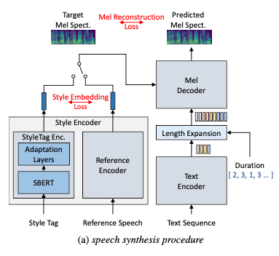
Model architecture – Mel decoder
Input Input :Text encoder에서 만든 text embedding
+ duration을 바탕으로 length expansion
Duration from aligner
+ style embedding
30 residual blocks

Slide 15
Model Architecture

Slide 16
Training Loss
4가지 loss의 평균을 사용
Style embedding loss
Style embedding from reference speech vs from style tag
MSE loss
Alignment loss
Alinger의 training loss (negative log likelihood loss)
Duration loss
Calculated duration by aligner vs predicted duration by duration predictor
Mel reconstruction loss
Target mel-spectrogram vs predicted mel-spectogram
MAE loss
Notes:
• Mel reconstruction loss: mean-absolute-error (MAE) be- tween predicted and target log mel-spectrogram.
• Durationloss:huberloss[27]betweenoutputofduration predictor and log duration acquired by aligner.
• Alignment loss: negative log likelihood loss for training aligner described in 3.1.3
• Style embedding loss : MSE loss between style embed- dings from reference encoder and style tag encoder as described in 3.1.2

Slide 17
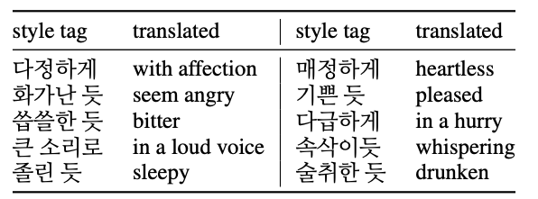
Dataset - FSNR0
327개의 style tag
감정, 의도, 목소리 톤, 빠르기 등을 포함
훈련 할 때 style tag를 augment해서 각 iteration마다 넣어줌
증강 방식 : 부사, 형용사 바꾸기, 키워드를 짧은 구로 늘리기 등
각 style tag는 최대 수백번까지 등장
데이터의 25%는 neutral 발화
전체 데이터 규모
26시간
18,700개의 문장
오픈소스로 공개할 예정
정확한 시기는 나와있지 않으나,
올해 초 예정이라고 나와있음

Slide 18
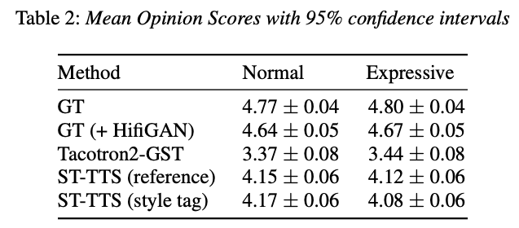
Experiment, Result
5가지 method 비교
Ground truth
Ground truth + Hifi-GAN
Tacotron2-GST
ST-TTS with reference speech
ST-TTS with style tag
Neutral 발화 30개, 감정 발화 30개에 대해 평가
Vocoder = Hifi GAN

Slide 19
Take-away points
기존 supervised learning 방식의 문제점이었던 합성할 수 있는 감정이 제한적이라는 것을 언어모델의 사용으로 극복
Inference 방식을 2가지 모두 사용할 수 있음
Reference speech 혹은 style tag

Slide 20
Next
3월 20일 INTERSPEECH 논문 제출을 위해 세부 분야를 정해야 함
감정 합성 -> NIA dataset 사용 가능?
NIA dataset을 사용할 수 없다면 AIHUB 감성대화 코퍼스도 사용 가능
감정이 실린 음성 1만개, multi speaker datatset
Style tag말고 input text를 이해시키는 건?
오직 input text만으로 감정합성이 가능하게

Slide 21
AI-HUB 감성대화 코퍼스
감정이 실린 대화 1만개
감정 대분류, 소분류로 감정 라벨링
Speaker : 20명

Slide 22
AI-HUB 감성대화 코퍼스
대분류 | 소분류
상처 | '가난한, 불우한', '고립된', '괴로워하는', '배신당한', '버려진', '상처', '억울한', '외로운', '질투하는', '충격 받은', '충격받은', '희생된'
기쁨 | '감사하는', '기쁨', '느긋', '만족스러운', '신뢰하는', '신이 난', '안도', '자신하는', '편안한', '흥분'
불안 | '걱정스러운', '당혹스러운', '두려운', '불안', '스트레스 받는', '스트레스받는', '조심스러운', '초조한', '취약한', '혼란스러운', '회의적인'
당황 | '고립된', '고립된(당황한)', '괴로워하는', '남의 시선을 의식하는', '당황', '부끄러운', '분노', '열등감', '외로운', '죄책감의', '한심한', '혐오스러운', '혼란스러운', '혼란스러운(당황한)'
분노 | '구역질 나는', '노여워하는', '방어적인', '분노', '성가신', '악의적인', '안달하는', '좌절한', '짜증내는', '툴툴대는', '스트레스 받는', '희생된'
슬픔 | '낙담한', '눈물이 나는', '마비된', '비통한', '상처', '슬픔', '실망한', '열등감', '염세적인', '우울한', '환멸을 느끼는', '후회되는', '성가신', '외로운’

Slide 23
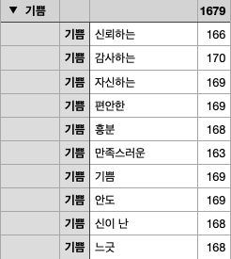
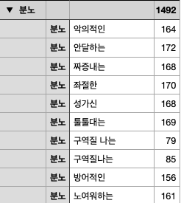
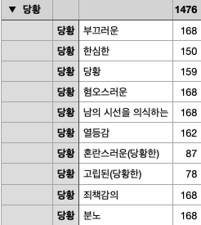
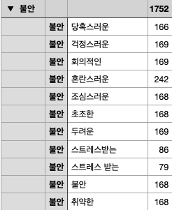
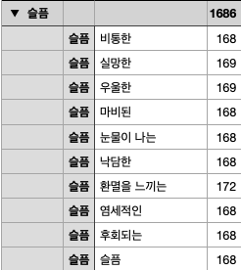
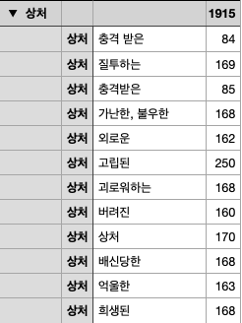
AI-HUB 감성대화 코퍼스
총 1만개

Slide 24
끝
감사합니다.

